Slide 1
小学语文二年级上册
古诗二首
课文解读

Slide 2
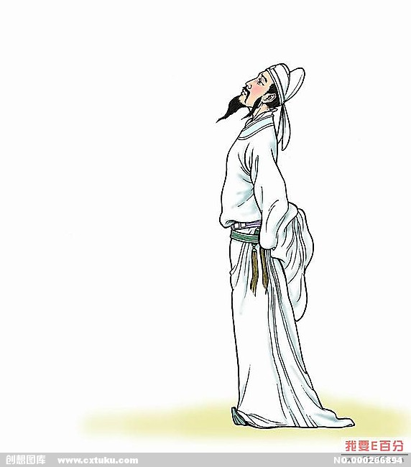
情境导入
李白：字太白，号青莲居士，又号“谪仙人”，是唐代伟大的浪漫主义诗人，被后人誉为“诗仙”，与杜甫并称为“李杜”。其人爽朗大方，爱饮酒作诗，喜交友。

Slide 3

课文解读
sù sì wēi chén kǒng jīng
宿 寺 危 辰 恐 惊
似 庐 笼 苍 茫
sì lú lǒng cāng máng

Slide 4

课文解读
危（ ）
惊（ ）
似（ ）
苍（ ）
危险
敢（ ）
阴（ ）
野（ ）
茫（ ）
不敢
惊吓
阴天
好似
山野
苍天
苍茫

Slide 5
课文解读
加一加：
忄+京=惊 ⺮+龙=笼
艹+仓=苍 亻+以=似
换一换：
拢-扌+⺮=笼 芦-艹+广=庐

Slide 6

课文解读
夜宿山寺
【唐】李白
危楼高百尺，
手可摘星辰。
不敢高声语，
恐惊天上人。

Slide 7

课文解读
夜宿/山寺
危楼/高/百尺，
手可/摘/星辰。
不敢/高声/语，
恐惊/天上/人。

Slide 8

课文解读
夜宿山寺
宿：住，过夜。
注解：
诗人夜宿深山里面的一个寺庙。

Slide 9
课文解读
危楼高百尺，
危楼：高楼，这里指山顶的寺庙。
百尺：虚指，不是实数，这里形容楼很高。
注解：
山上寺院的高楼真高啊，好像有一百尺的样子。

Slide 10
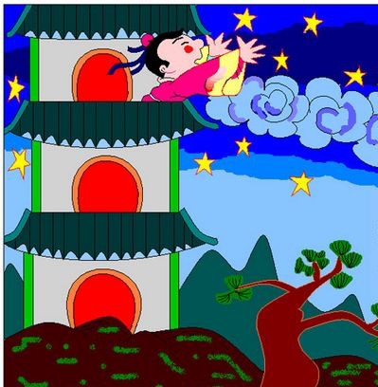
课文解读
手可摘星辰。
星辰：天上星星的统称。
注解：
人在楼上好像一伸手就可以摘下天上的星星。

Slide 11

课文解读
不敢高声语，
语：说话。
注解：
站在这里，我不敢大声说话。

Slide 12
课文解读
恐惊天上人。
恐：唯恐，害怕。
惊：惊动。
注解：
唯恐（害怕）惊动天上的神仙。

Slide 13
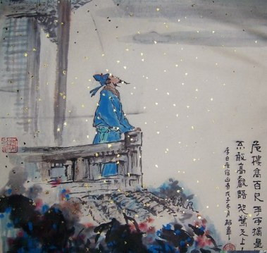
课文解读
这首诗描写了寺中楼宇的高耸，表达了诗人对古代庙宇工程艺术的惊叹以及对神仙般生活的追求和向往之情。

Slide 14
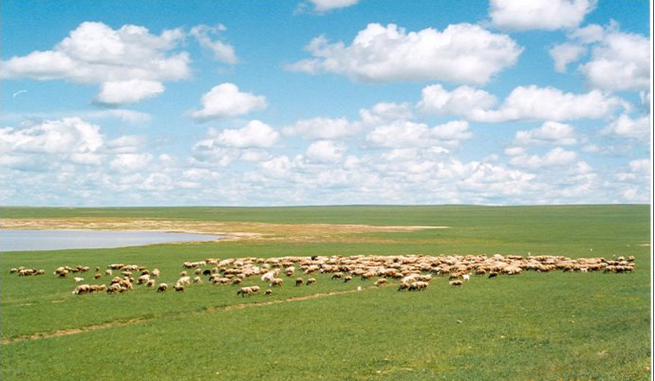
课文解读
敕勒歌
北朝民歌
敕勒川，阴山下，
天似穹庐，笼盖四野，
天苍苍，野茫茫，
风吹草低见牛羊。

Slide 15

课文解读
《敕勒歌》选自《乐府诗集》，是南北朝时期黄河以北的北朝流传的一首民歌。民歌歌咏了北方草原壮丽富饶的风光，抒发敕勒人热爱家乡热爱生活的豪情。

Slide 16

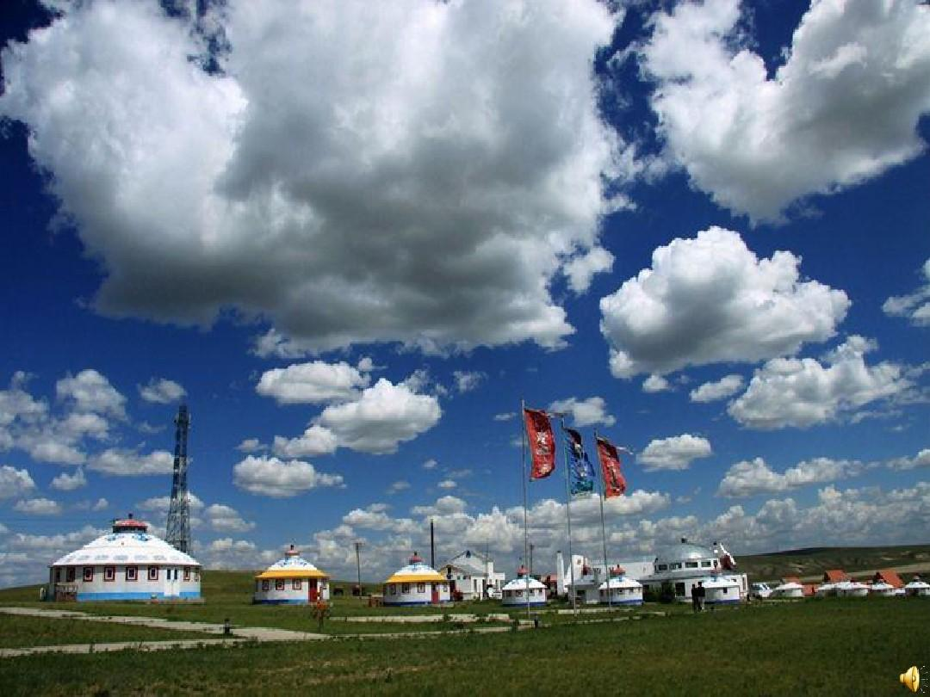
课文解读
敕勒川，阴山下，
阴山：在今内蒙古自治区北部。
注解：
阴山脚下啊，有敕勒族生活的大平原。

Slide 17
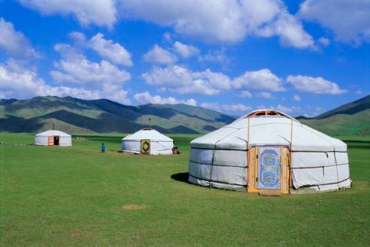
课文解读
天似穹庐，笼盖四野。
穹庐：用毡布搭成的帐篷，即蒙古包。
四野：草原的四面八方。
注解：
敕勒川的天空啊，它的四面与大地相连，看起来好像牧民们居住的毡帐一般。

Slide 18
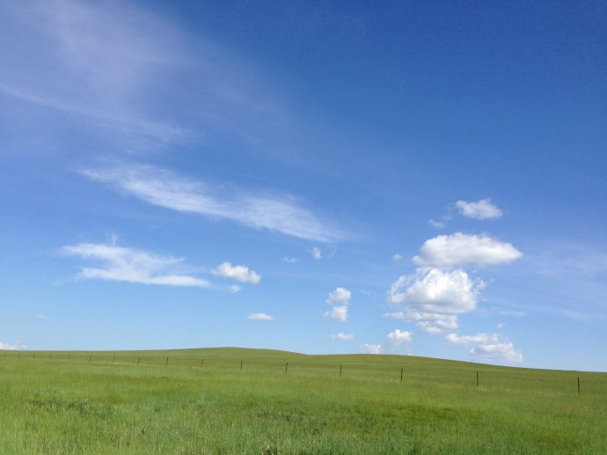
课文解读
天苍苍，野茫茫，
苍苍：青色。
茫茫：辽阔无边的样子。
注解：
蓝天下的草原啊，都翻滚着绿色的波澜。

Slide 19
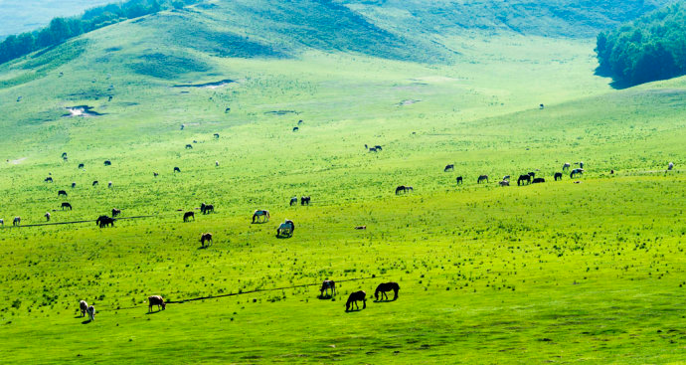
课文解读
风吹草低见牛羊。
见（xiàn）：同“现”，显露。
注解：
那风吹到草低处，有一群群的牛羊时隐时现。

Slide 20
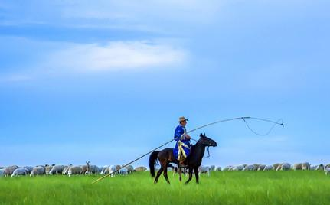
课文解读
这首民歌，勾勒出了北方草原壮丽富饶的风光，抒发了敕勒人热爱家乡、热爱生活的豪情。

Slide 21
总结
你知道学习古诗有哪些方法吗？
行行朗读——反复朗读每行诗句
字字思考——思考每个字的意思
处处想像——根据诗句，想像画面

Slide 22
练一练
解释下列字词。
危楼：
恐：
茫茫：
见：
高楼，这里指山顶的寺庙。
唯恐、害怕。
辽阔无边的样子。
同“现”，显露。

Slide 23



